Slide 1
LOMBARDNI ZAJAM i potrošački kredit
Vježbe 4
Milica Marić, ma
milica.maric@ef.unibl.org

Slide 2
Lombardni zajam
Kratkoročni zajam koji se odobrava na bazi zaloga robe (hartije od vrijednosti, plemeniti metali itd)
Iznos zajma je manji od vrijednosti založene robe, najčešće 50-90% vrijednosti
Period otplate do godinu dana (obično 3 mjeseca), prost obračun kamate

Slide 3
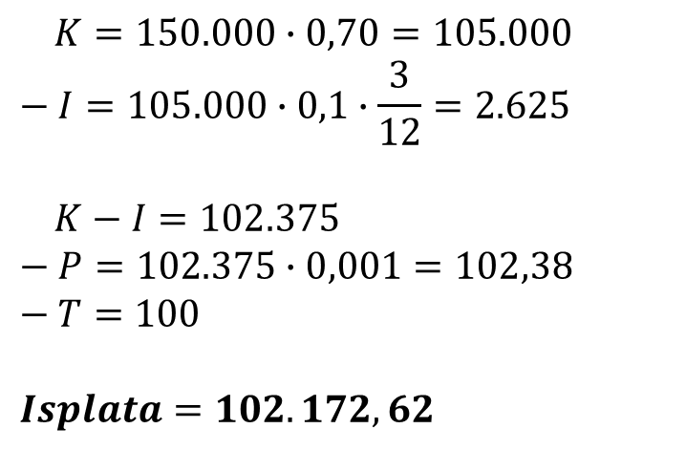
Primjer: Banka je doznačila dužniku lombardni zajam na osnovu založene robe vrijednosti 150.000 KM, pri čemu je stopa zajma 70% i rok vraćanja 3 mjeseca. Kamatna stopa je 10%, provizija 1‰, trošak obrade kredita 100 KM. Koliko je dužnik dobio u gotovu?
$$K=150.000∙0,70=105.000$$
$$− I=105.000∙0,1∙\frac{3}{12}=2.625$$
$$K−I=102.375$$
$$− P=102.375∙0,001=102,38$$
$$− T=100$$
$$Isplata=102.172,62$$

Slide 4
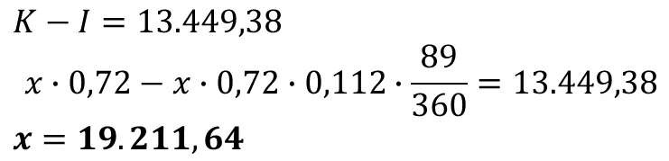
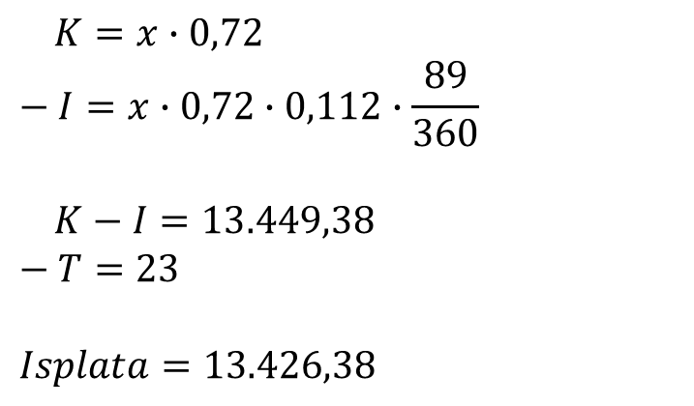
Primjer: Preduzeću je 15.02. na račun na ime lombardnog zajma uplaćeno13.426,38 KM, sa rokom vraćanja od 3 mjeseca. Kamatna stopa je 11,2%, a troškovi obrade zajma su 23 KM. Kolika je vrijednost založene robe, ako je stopa zajma 72%?
$$K=x∙0,72$$
$$− I=x∙0,72∙0,112∙\frac{89}{360}$$
$$K−I=13.449,38$$
$$− T=23$$
$$Isplata=13.426,38$$
$$K−I=13.449,38$$
$$x∙0,72−x∙0,72∙0,112∙\frac{89}{360}=13.449,38$$
$$x=19.211,64$$

Slide 5
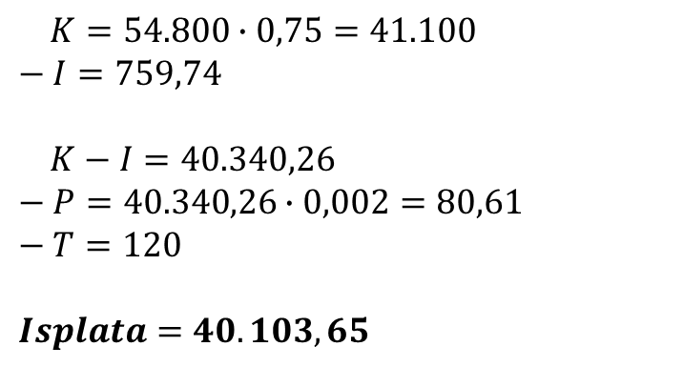
Primjer: Lombardni zajam od 48.600 KM dospijeva 15.12. Kamatna stopa je 9%, a zatezna kamatna stopa 3%. Koliko će dužnik platiti na ime otplate zajma, ako ga reguliše 25.12?
Dužnik plaća 25.12:
Otplatu 48.600
Zateznu kamatu (12%, 10 dana) 162
UKUPNO 48.762
Primjer: Banka je 15.04. doznačila zajam na osnovu založene robe vrijednosti 54.800 KM, stopa zajma 75%, rok vraćanja 4 mjeseca. Kamatna stopa do 20.05. iznosti 5%, a nadalje 6%, provizija 2‰, trošak obrade 120 KM. Koliko je uplaćeno na račun dužnika?
$$K=54.800∙0,75=41.100$$
$$− I=759,74$$
$$K−I=40.340,26$$
$$− P=40.340,26∙0,002=80,61$$
$$− T=120$$
$$Isplata=40.103,65$$

Slide 6
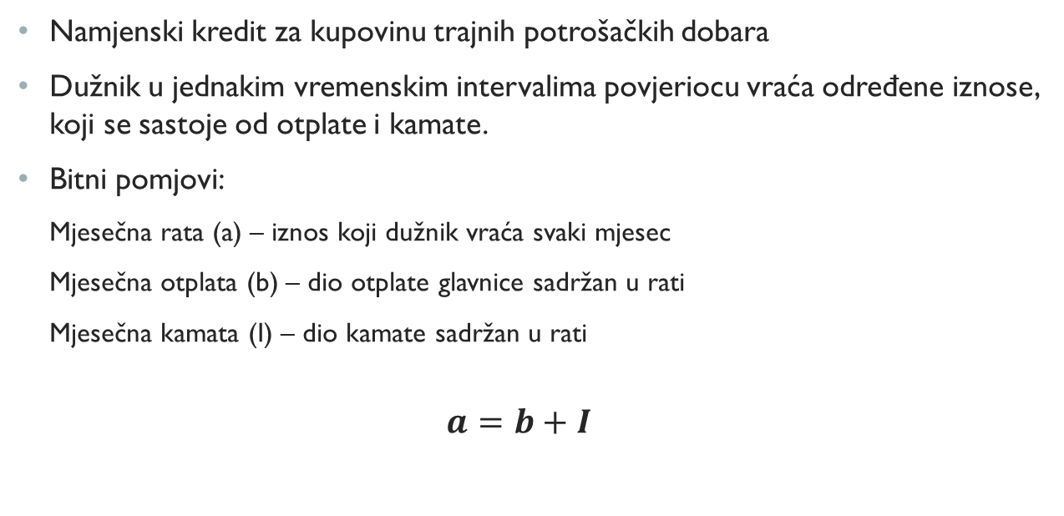
POTROŠAČKI KREDIT
Namjenski kredit za kupovinu trajnih potrošačkih dobara
Dužnik u jednakim vremenskim intervalima povjeriocu vraća određene iznose, koji se sastoje od otplate i kamate.
Bitni pomjovi:
  Mjesečna rata (a) – iznos koji dužnik vraća svaki mjesec
  Mjesečna otplata (b) – dio otplate glavnice sadržan u rati
  Mjesečna kamata (I) – dio kamate sadržan u rati
  $$a=b+I$$

Slide 7

$b=\frac{K}{m}$
(K - iznos kredita; m - broj mjeseci otplate)
$$\sum{I}=\frac{K∙i∙(m+1)}{24}$$
$$a=b+I$$
$$a=b+\frac{\sum{I}}{m}=\frac{K+\sum{I}}{m}$$

Slide 8
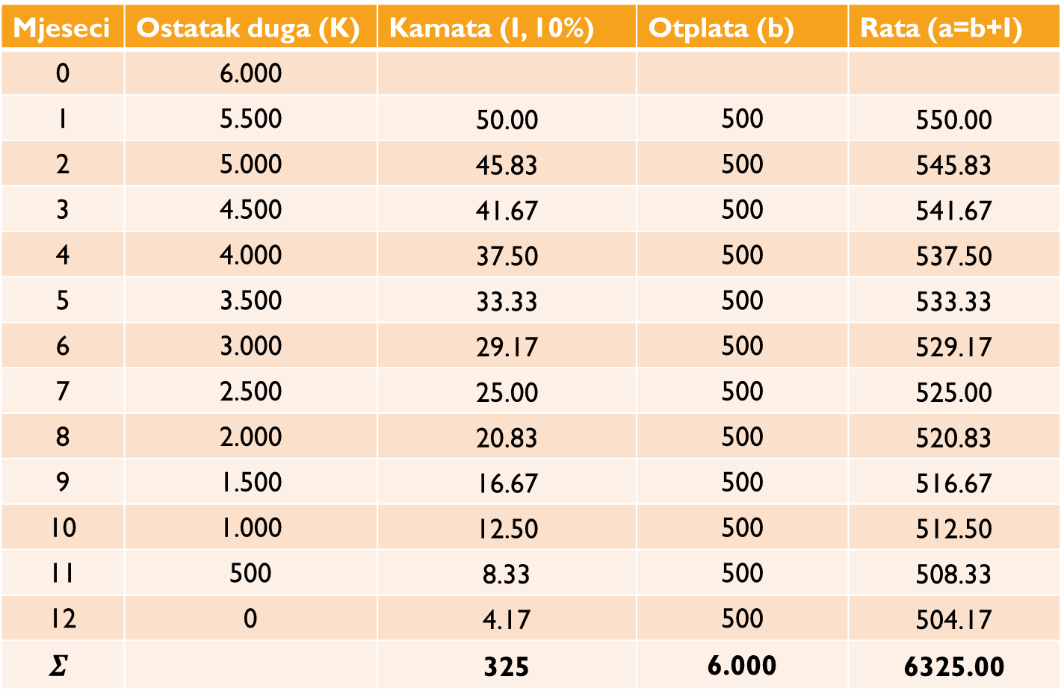
Primjer: Potrošački zajam od 6.000 KM je odobren na 12 mjeseci uz kamatnu stopu od 10%. Izraditi amortizacioni plan na bazi planirane kamate.
Mjeseci | Ostatak duga (K) | Kamata (I, 10%) | Otplata (b) | Rata (a=b+I)
0 | 6.000
1 | 5.500 | 50.00 | 500 | 550.00
2 | 5.000 | 45.83 | 500 | 545.83
3 | 4.500 | 41.67 | 500 | 541.67
4 | 4.000 | 37.50 | 500 | 537.50
5 | 3.500 | 33.33 | 500 | 533.33
6 | 3.000 | 29.17 | 500 | 529.17
7 | 2.500 | 25.00 | 500 | 525.00
8 | 2.000 | 20.83 | 500 | 520.83
9 | 1.500 | 16.67 | 500 | 516.67
10 | 1.000 | 12.50 | 500 | 512.50
11 | 500 | 8.33 | 500 | 508.33
12 | 0 | 4.17 | 500 | 504.17
$$Σ$$ |  | 325 | 6.000 | 6325.00

Slide 9
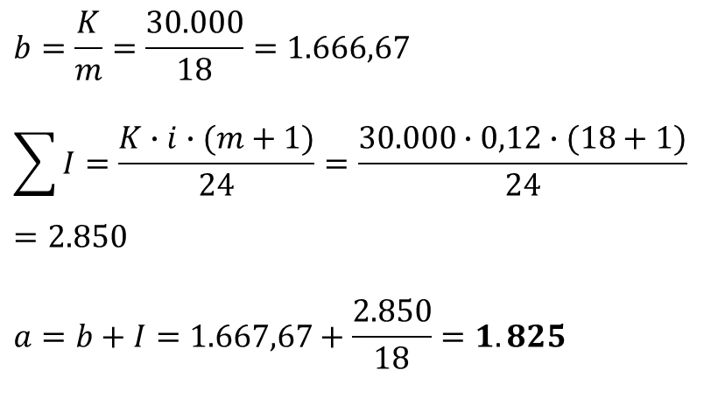
Primjer: Odobren je potrošački kredit za robu u vrijednosti od 30.000 KM. Kredit se otplaćuje u roku od 18 mjeseci jednakim mjesečnim dekurzivnim ratama, uz kamatnu stopu od 12%. Izračunati iznos mjesečne rate.
$$b=\frac{K}{m}=\frac{30.000}{18}=1.666,67$$
$$\sum{I}=\frac{K∙i∙(m+1)}{24}=\frac{30.000∙0,12∙(18+1)}{24}=2.850$$
$$a=b+I=1.667,67+\frac{2.850}{18}=1.825$$

Slide 10

Primjer: Potrošački kredit je odobren na period od 24 mjeseca. Kredit se otplaćuje jednakim dekurzivnim mjesečnim ratama uz kamatnu stopu od 8%. Koliki je iznos mjesečne rate, a kolika vrijednost odobrenog kredita ako je zbir kamata za prvih 7 mjeseci 1.176 n.j?
$$K=?a=?$$
$$m=24$$
$$i=0,08$$
$$\sum_{s=1}^{7}{I_{s}}=1.176$$
$$\sum_{s=1}^{7}{I_{s}}=m∙b∙\frac{i}{12}+\left(m−1\right)∙b∙\frac{i}{12}+…+(m−6)∙b∙\frac{i}{12}$$
$$\sum_{s=1}^{7}{I_{s}}=b∙\frac{i}{12}∙\left[m+\left(m−1\right)+\left(m−2\right)+…+\left(m−5\right)+(m−6)\right]$$
$$\sum_{s=1}^{7}{I_{s}}=b∙\frac{i}{12}∙\frac{7∙(2m−6)}{2}$$

Slide 11

$$1176=b∙\frac{0,08}{12}∙\frac{7∙\left(2∙24−6\right)}{2}→b=1.200$$
$$K=m∙b=24∙1.200=28.800$$
$$\sum{I}=\frac{K∙i∙(m+1)}{24}=\frac{28.800∙0,08∙(24+1)}{24}=2.400$$
$$a=b+I=1.200+\frac{2.400}{24}=1.300$$

